Slide 1


ỦY BAN NHÂN DÂN QUẬN LONG BIÊN
TRƯỜNG TIỂU HỌC ÁI MỘ B
KỂ CHUYỆN
KỂ CHUYỆN ĐƯỢC CHỨNG KIẾN
HOẶC THAM GIA

Slide 2
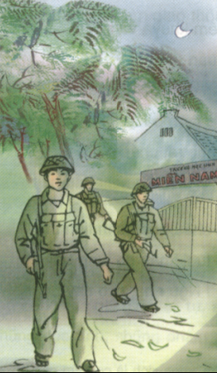
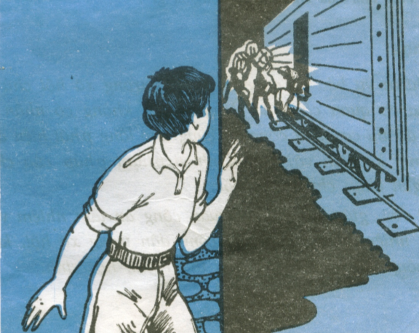
KỂ CHUYỆN
Kể chuyện đã được chứng kiến hoăc tham gia
Đề bài:
Hãy kể một việc làm tốt góp phần bảo vệ trật tự, an ninh nơi làng xóm, phố phường mà em biết hoặc được tham gia.
Những việc làm thể hiện ý thức bảo vệ trật tự, an ninh:
S/Tr60
- Tuần tra, bắt trộm, cướp

Slide 3
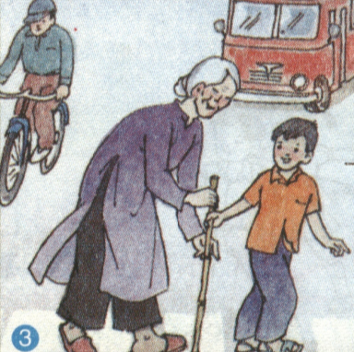
Đề bài:
Hãy kể một việc làm tốt góp phần bảo vệ trật tự an ninh nơi làng xóm, phố phường mà em biết hoặc được tham gia.
Những việc làm thể hiện ý thức bảo vệ trật tự, an ninh:
- Tuần tra, bắt trộm, cướp
- Giữ gìn trật tự giao thông.
- Bảo vệ cầu, đường.
- Dẫn cụ già và em nhỏ qua đường.
- Tổ chức tuyên truyền trật tự, an ninh.
- Tổ chức tuyên truyền về giũ gìn an
toàn giao thông.
- Thăm các đơn vị bộ đội, công an.

Slide 4
Đề bài:
Hãy kể một việc làm tốt góp phần bảo vệ trật tự an ninh nơi làng xóm, phố phường mà em biết hoặc được tham gia.
Tìm câu chuyện ở đâu?
- Trong gia đình (ông bà, cha mẹ, cô bác, anh em, ...)
- Ở trường (thầy cô, bạn bè, anh chị phụ trách).
- Ở làng xóm, khu phố.
- Ở nơi công cộng (trên đường, cửa hàng, bến xe, bưu điện, ...)
- Hoặc ở việc làm chính của em.

Slide 5
Đề bài:
Hãy kể một việc làm tốt góp phần bảo vệ trật tự, an ninh nơi làng xóm, phố phường mà em biết hoặc được tham gia.
Trình tự kể:
- Giới thiệu câu chuyện.
- Thuật lại nội dung câu chuyện.
+ Câu chuyện bắt đầu như thế nào?
+ Diễn biến câu chuyện ra sao? (Kể rõ trình tự các sự việc xảy ra, hành động của nhân vật; chú ý nhấn mạnh những chi tiết liên quan đến nội dung bảo vệ trật tự, an ninh.)

Slide 6
Đề bài:
Hãy kể một việc làm tốt góp phần bảo vệ trật tự, an ninh nơi làng xóm, phố phường mà em biết hoặc được tham gia.
Trình tự kể:
- Giới thiệu câu chuyện.
- Thuật lại nội dung câu chuyện.
+ Câu chuyện bắt đầu như thế nào?
+ Diễn biến câu chuyện ra sao? (Kể rõ trình tự các sự việc xảy ra, hành động của nhân vật; chú ý nhấn mạnh những chi tiết liên quan đến nội dung bảo vệ trật tự, an ninh.)
Tiêu chí đánh giá, nhận xét:
- Nội dung câu chuyện.
- Cách diễn đạt.
- Cách thể hiện: điệu bộ, cử chỉ.

Slide 7


CHÀO CÁC EM !

